Slide 1




A logisztikai alapjai
2020
Közszolgálati Logisztika - NKE közös modul
Dr. Derzsényi Attila alezredes
NKE HHK Műveleti Logisztika Tanszék
Tel: 29-152

Slide 2
Közszolgálati Logisztika - NKE közös modul
KÖTELEZŐ IRODALOM
Könyv: A logisztika alapjai és közszolgálati kapcsolódásai, aspektusai
Szerkesztette: Lakatos Péter
Studia universitatis communia, Sorozatszerkesztő Hautzinger Zoltán
Dialóg Campus Kiadó, Budapest, 2018
http://akfi-dl.uni-nke.hu/szakmai_kiadvanyok/index.php?search=/Logisztika%20a%20k%C3%B6zszolg%C3%A1latban
Jegyzet: Logisztika a közszolgálatban
Szerkesztette: Lakatos Péter
Studia universitatis communia, Sorozatszerkesztő Hautzinger Zoltán
Dialóg Campus Kiadó, Budapest, 2018
http://akfi-dl.uni-nke.hu/szakmai_kiadvanyok/index.php?search=
/A%20logisztika%20alapjai%20%C3%A9s%20k%C3%B6zszolg%C3%A1lati%20kapcsol%C3%B3d%C3%A1sai,%20aspektusai
Szerzők:
Lakatos Péter (I. rész); Potóczki György (II. rész); Szászi Gábor (III. rész); Németh Gyula (IV. rész);
Horváth Zoltán (V. rész)

Slide 3
Közszolgálati Logisztika - NKE közös modul
AJÁNLOTT IRODALOM
Földesi Péter [2006]: Logisztika I-II.
http://vili.pmmf.hu/portal/documents/19217/19797/Logisztika_I-II.pdf
Szegedi Zoltán, Prezenszki József [2017]: Logisztikamenedzsment,
Ötödik E-könyvkénti kiadás a negyedik átdolgozott, bővített kiadás alapján,
Kossuth Kiadó [e-könyv]

Slide 4
A logisztika fogalma
A logisztika az anyag, az energia, a munkaerő, az információ rendszeren belüli és rendszerek közötti áramlásával foglalkozó interdiszciplináris tudomány, melynek feladata az egész rendszer optimalizálása azzal a céllal, hogy adott ráfordítások mellett minél nagyobb hatékonyság legyen elérhető.
Természetesen nemcsak a hadászatban, hanem a „civil” életben is felismerték a logisztika jelentőségét. Olyannyira, hogy nemcsak módszerként, vállalati gyakorlatként, hanem „filozófiaként” is értelmezhetjük. Ez a megállapítás a vevők (megrendelők, felhasználók) igényeinek minél szélesebb körű kielégítésére vonatkozik

Slide 5
A logisztika fogalma
A logisztika az anyagok
- a forrásoktól a végső fogyasztókig terjedő -
fizikai áramlásának szervezésével és
irányításával (menedzsmentjével) foglalkozik.
A logisztika az ellátás tudománya

Slide 6
A logisztika fogalma
A logisztikát az 5M segítségével következőképpen tudjuk szemléletesen megmagyarázni:
A logisztika
megfelelő anyag, eszköz, személy
megfelelő helyre
megfelelő időben
megfelelő mennyiségben és minőségben
megfelelő költségek mellett
történő eljuttatását jelenti.

Slide 7
A logisztika fogalma
A logisztika azzal foglakozik (7M), hogy
• a megfelelő árut (szolgáltatást),
• a megfelelő mennyiségben,
• a megfelelő minőségben,
• a megfelelő időben,
• a megfelelő helyen,
• a megfelelő ügyfél, fogyasztó számára,
• a megfelelő ár mellett
lehessen az adott helyre eljuttatni.

Slide 8
LOGISZTIKA TERÜLETEI
ÁROP-2.2.19-2013-2013-0001
LOGISZTIKA
Versenyszféra szereplői
KÖLTSÉGVETÉSI (KÖZ-
SZOLGÁLATI) SZERVEK
Közigazgatási
Katonai
Rendőrségi
Katasztrófavédelem
Államigazgatási
szektor
Önkormányzati szektor
Költségvetési/Önkormányzati forrásban részesülő szervezetek
Forrás: Közszolgálati logisztika. Nemzeti Közszolgálati Egyetem, Budapest. Egyetemi jegyzet 2013. 2. fejezet. Közigazgatási logisztika. p 109-143. (Prof. Dr. Bukovics István – Dr. Potóczki György) Nemzeti Közszolgálati és Tankönyvkiadó Budapest, 2013

Slide 9

LOGISZTIKA TERÜLETEI
Potóczky György
Báthy Sándor
Németh Gyula
Tollár Tibor
Közigazgatási
Katonai
Rendőrségi
Katasztrófavédelem
Termelői (előállítói) logisztika
Kutatás. Tervezés, Fejlesztés, Gyártás
anyagi eszközök átvétele
Fogyasztói (felhasználói) logisztika
Termékek átvétele
tárolás, szállítás, karbantartás
anyagok elosztása
Anyagi-technikai ellátás;
Üzemeltetés-üzembentartás ;
elhelyezési-infrastruktúra ;
Szolgáltatás;
Szállítási;
Humán.
Ellátás
Anyagi biztosítás
Technikai biztosítás és javítás
Szállítás
Raktározás
Gazdálkodás
Egészségügyi biztosítás
Adományok és segélyszállítmányok kezelése
beszerzés/ellátás,
termelés,
disztribúció/elosztás,
visszutas logisztika
* A”Közszolgálati logisztika” egyetemi jegyzet szerzői

Slide 10
Civil és katonai ellátási lánc elemei
Civil
Beszállító
Termelő
Nagy-kereskedő
Kis-kereskedő
Fogyasztó
Logisztikai szolgáltatás
Logisztikai szolgáltatás
Logisztikai szolgáltatás
Logisztikai szolgáltatás
Műveleti
Integrálódó ellátási, fenntartási funkció
Információs csatorna
Gyártás
Hadászati készletek
Hadműveleti, hadszíntéri készletek
Harcászati készletek
Felhasználó
beszerzés
Termelési log.
Fogyasztói log.
Jelmagyarázat:
anyagáramlás
információáramlás

Slide 11
A katasztrófavédelmi logisztikai támogató rendszer modell
Káresemény
Külföldről együttműködés keretében érkező anyagok, készletek.
Központi raktárrendszer területi elemei
Logisztikai Szolgáltató Központok
(LSZK)
Egyéb hazai források
(pl.: TIG raktárak)
Regionális Műszaki Mentő Bázisok (RMMB)
Szállító kapacitás és letárolt konténeres egységrakomány.
Központi logisztikai bázis
Azonnali beszállítók
Központi beszerzési rendszerén keresztül
1. lépcső
2. lépcső
Megerősítés

Slide 12

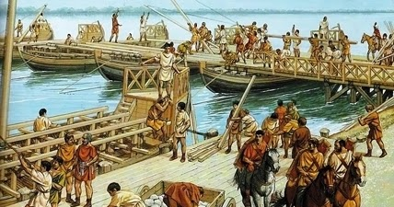
A logisztika etimológiája, avagy a szó eredete, története
Görög eredetű szó, eredetileg jól számolót, logikusan gondolkodót jelentett.
Ma: a társadalmi és vállalati folyamatok optimális tervezését jelöli, átfogja a termelés minden mozzanatát (gazdálkodás, szolgáltatás), termékek, okmányok, információk, sőt személyek rendszerszemléletű áramoltatását jelenti, valamint meghatározó részét képezik az RST (Rakodás-Szállítás-Tárolás) műveletek.
A logisztika „a hatékony, pontos áruszállítás, áruelosztás érdekében kialakult szolgáltatás.”
Nemzetközi szó, angolul logistics (többes számban), jelentése: „munkaszervezés, az árubeszerzésnek, a termelési folyamatnak és a késztermék értékesítésnek összehangolása.”

Slide 13
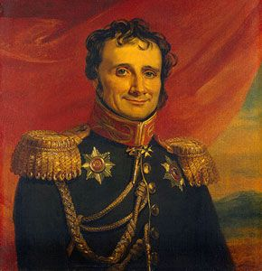
Hadtudomány
VI. Bölcs Leo bizánci császár (886-912)
Puységur (1656-1743)
Jomini (1779-1869) Loger=szállásadás
LOGISZTIKA KIALAKULÁSA

Slide 14

Tudomány
Hírközlés
Járműgyártás
Közlekedési hálózatok fejlesztése
Oktatás
Műszaki fejlesztés
Környezetvédelem
„A logisztikába beletartozik minden tevékenység, amellyel egy hálózatban mozgásokat és tárolásokat alakítanak ki, irányítanak és szabályoznak. Az együttes működés a hálózatban dolgok áramlását indítja meg úgy, hogy a teret és az időt lehetőleg minél eredményesebben hidalják át.”
INTEGRÁLÓ
GONDOLKODÁS

Slide 15
Logisztika
Csomagolás technika
Raktározás technika
Közlekedés technika
Szállítás és rakodás technika
Gyártás technika
Kommuni-kációs technika
Informatika
Marketing
Üzem és vállalat-gazdaságtan
LOGISZTIKA
FŐBB SZAKTERÜLETEK
A logisztikával kapcsolatban levő főbb szakterületek
(Saját szerkesztés: Prezenszki J.: Logisztika I. (Bevezető fejezetek). BME MTI, Budapest, 2001. 22. 1.4 ábra. alapján)

Slide 16
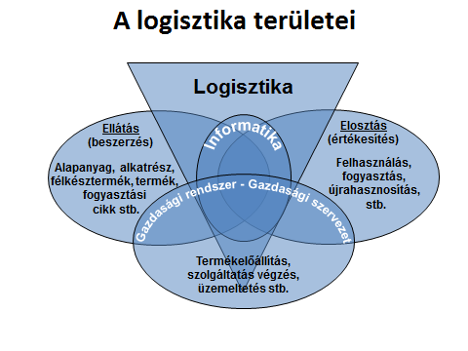
A logisztika területei Forrás: Prezenszki József, Logisztika I. Bevezető fejezetek BME MTI, Budapest, 2001

Slide 17
a Megfelelő információ
a Megfelelő anyag
a Megfelelő energia
a Megfelelő személyek
9M-ELV
5M ELV
6M ELV
7M ELV
a Megfelelő mennyiségben
a Megfelelő minőségben
a Megfelelő időpontban
a Megfelelő helyre
a Megfelelő költséggel
A LOGISZTIKA KÜLDETÉSE – 9M ELV

Slide 18
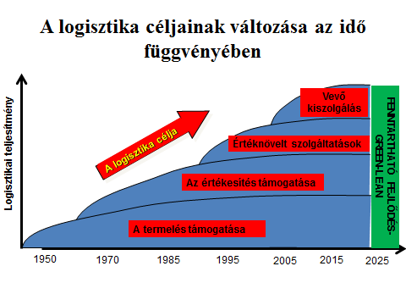
Forrás: Szegedi Zoltán – Prezenszki József: Logisztika-menedzsment, 2003 alapján szerkesztette Dr. Lakatos Péter

Slide 19
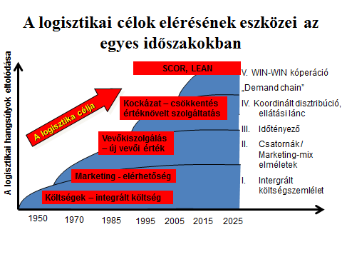
Forrás: Szegedi Zoltán – Prezenszki József: Logisztika-menedzsment, 2003 alapján szerkesztette Dr. Lakatos Péter

Slide 20
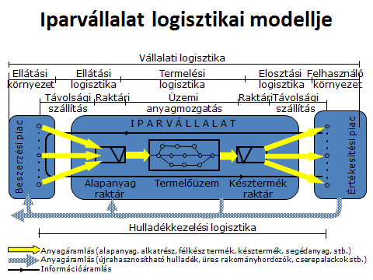
Iparvállalat logisztikai modellje
Forrás: Prezenszki József, Logisztika I. Bevezető fejezetek, BME MTI, Budapest, 2001

Slide 21
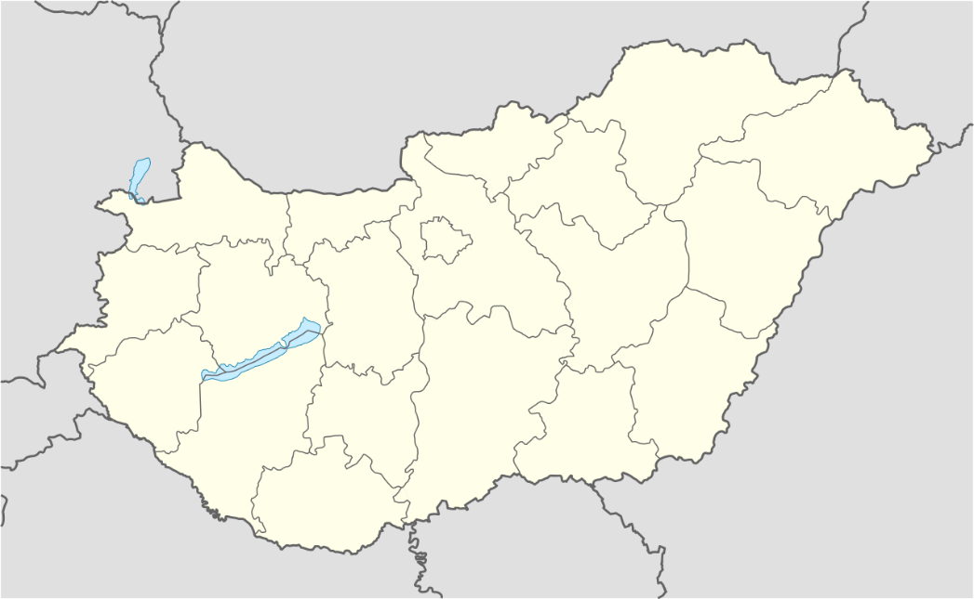
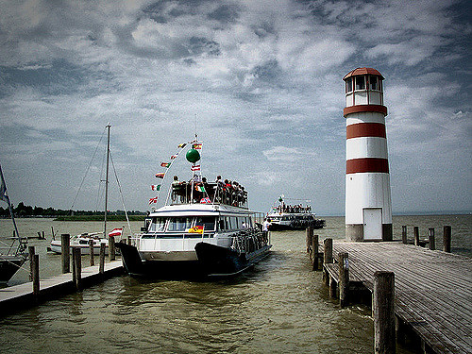
A Magyar Logisztikai Stratégia (2007-13)
INTERKONTINENTÁLIS
ÁRUELOSZTÓ
CSOMÓPONT
(CARGO HUB);
KIKÖTŐK HÁTORSZÁGA
CÉL

Slide 22
Magyar Logisztikai Akcióterv 1
Az akcióterv az alábbi stratégiák determinációit veszi figyelembe:
  a személyközlekedés, hálózatos közlekedési infrastruktúra-fejlesztés terén az 2008-2020-as Egységes Közlekedésfejlesztési Stratégiáét;
  a hulladékgazdálkodásnál, az inverz/reverse logisztikánál a 2007-2016-os települési szilárdhulladék-gazdálkodás fejlesztési stratégiáét;
  a csővezetékes szállítással, illetve kapcsolódó energia (pl. bioüzemanyagok) kérdések esetében a 2007-2020-as energiapolitikáét.

Slide 23
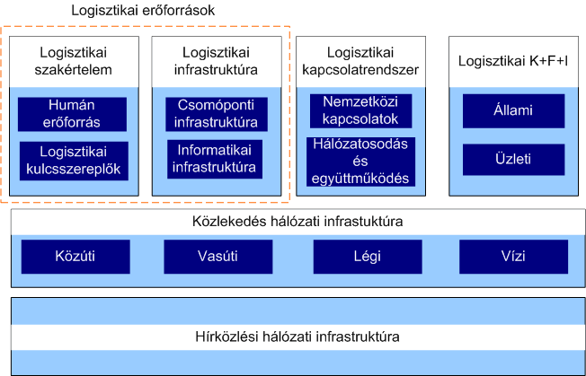
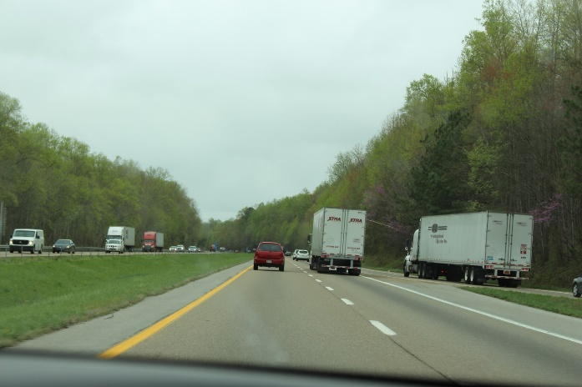


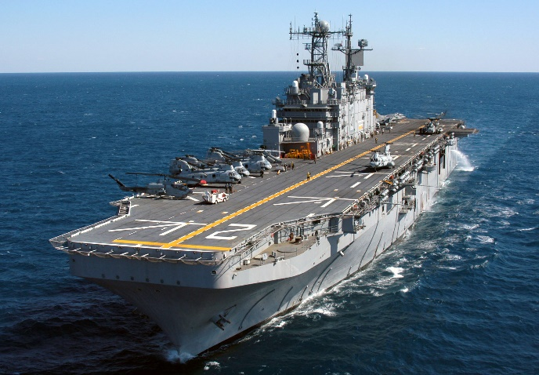
A logisztikai stratégia pillérszerkezete
Forrás: IFKA, 2013

Slide 24
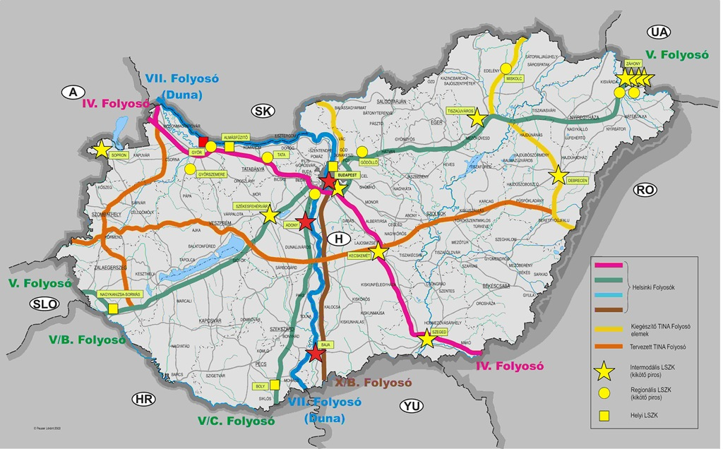
Logisztikai Szolgáltató Központok és a Helsinki folyosók
1993
Csomópontok:
- unimodális (általában közút),
- bimodális (két alágazat, általában közút és vasút)
- multimodális (három vagy több alágazat, pl. közút, vasút és vízi közlekedés)
- komplex tengeri kikötő;
- komplex légi kikötő;
-multimodális szárazföldi közlekedési csomópont
Logisztikai Szolgáltató Központok és a Helsinki folyosók Magyarországon
Forrás: Magyarországi Logisztikai Szolgáltató Központok Szövetsége

Slide 25

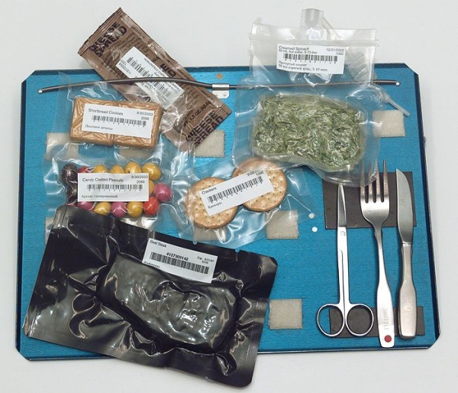



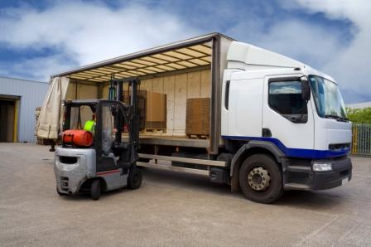
LOGISZTIKA ELEMEI
ellátási láncok tervezése, szervezése és menedzselése
raktározási tevékenység
szállítmányozás
fuvarozás
gyártási (termelésmenedzsment feladatok)
készletgazdálkodás
tevékenységek logisztikai feltételrendszerének biztosítása
kiszerelés, csomagolás, címkézés logisztikai beszerzése
logisztikai adminisztratív szolgáltatások
logisztikai tanácsadás logisztikai tervezési és menedzsment feladatok

Slide 26
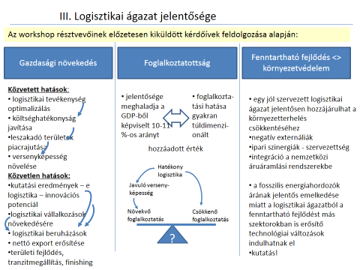
Globális logisztikai piac:
GDP 13,8%-a!!!
6700 milliárd dollár
A logisztika nemzetgazdaságra gyakorolt hatásai
(Forrás: IFKA-LEF workshop a stratégia helyzetértékeléséről, 2012-05)

Slide 27
    Logisztikai teljesítmény index
Részletes elemzés
Minőségi
és mennyiségi adatok
Versenyképesség mérő eszköz
Nemzetközi és hazai nézőpont
V4 országok Logisztikai Teljesítményindexe ( LPI) -2007-2014 Saját szerkesztés
Forrás: World Bank

Slide 28
V4+AUSZTRIA LPI-2016 saját szerkesztés, Forrás: World Bank
Megnevezés | Lengyelország | Csehország | Szlovákia | Magyarország | Ausztria
LPI Rangsor | 33 | 26 | 41 | 31 | 7
LPI Eredmény | 3.43 | 3.67 | 3.34 | 3.43 | 4.10
Vámok | 33/3.27 | 19/3.58 | 32/3.28 | 49/3.2 | 15/3.79
Infrastruktúra | 45/3.17 | 35/3.36 | 39/3.24 | 32/3.48 | 12/4.08
Nemzetközi szállítmányozás | 33/3.44 | 18/3.65 | 36/3.41 | 34/3.44 | 9/3.85
Logisztikai szakértelem | 31/3.39 | 26/3.65 | 51/3.12 | 34/3.35 | 4/4.18
Nyomon követhetőség | 37/3.46 | 21/3.84 | 55/3.12 | 41/3.40 | 2/4.36
Pontosság | 37/3.80 | 28/3.94 | 36/3.81 | 33/3.88 | 7/4.37
2016-os LPI adatok – Magyarország a 31. helyen található

Slide 29

INTERDISZCIPLINÁRIS LOGISZTIKA
A logisztika, mint tudomány és gyakorlat, folyamatosan új elemekkel bővül; a szerzők más-más elemét kívánják hangsúlyozni ezen interdiszciplináris tudománynak, amely ma már az
  - ellátási lánc (supply chain), illetve
  - értéklánc (value chain), vagy
  - újabban igény lánc (demand chain) fogalmakkal jellemezhető

Slide 30


Irányítás és adminisztráció
Emberi erőforrások
Technológia fejlesztése
KERESETTSÉG
ÉRTÉK
Beszerzés
Befelé irányuló logisztika
Termelés
Kifelé irányuló logisztika
Marketing és értékesítés
Szerviz, utógon-dozás
Porter-féle értéklánc
Forrás: Porter, M. 1991.
    A logisztika helye az értékláncban

Slide 31


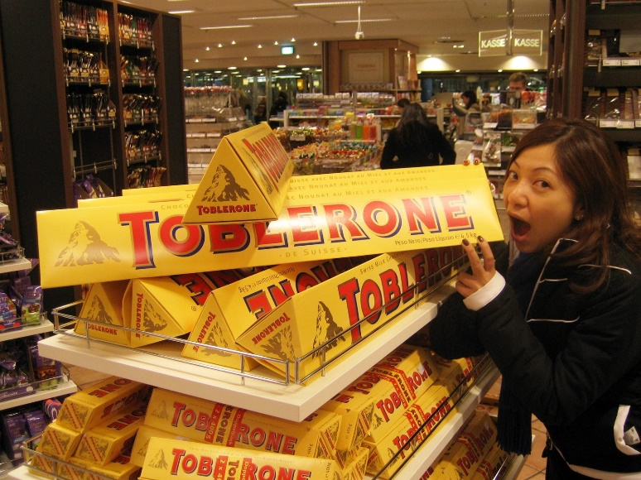
PORTER-FÉLE ÉRTÉKLÁNC
TECHNOLÓGIA
SZÁLLÍTÁS
RAKTÁROZÁS
SZEKUNDER FELADATOK
ALAPANYAG
FOGYASZTÓ

Slide 32

A Porter-féle értékrendszer
Szállító értéklánca
Termelő értéklánca
Csatorna értéklánca
Fogyasztó értéklánca
A Porter-féle értékrendszer (Porter, M., 1991)
a logisztikai szolgáltatások értéke hozzáadódik a vállalat teljesítményéhez, és növeli a vállalat nyereségét
a logisztikai tevékenységeket az elsődleges aktivitások közé sorolja, tehát nem elhanyagolható a létük
a rendszer célja a logisztikai költségek csökkentése, mely által növekszik a nyereség

Slide 33
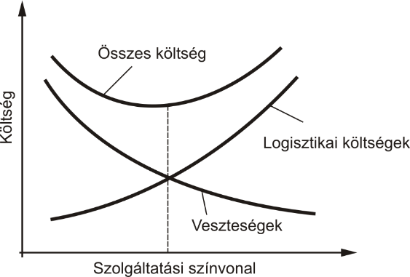

ÖSSZKÖLTSÉG SZEMLÉLET
A logisztikai folyamatok menedzselésének legfontosabb eszköze
A vállalkozásnak a logisztikai összköltség, mintsem az egyes tevékenységek költségeinek csökkentésére kell törekednie
KÉSZTERMÉK ELOSZTÓ KÖZPONT LÉTREHOZÁSA
Csökkenthető a készlettartási és raktározási költség
DE SZÁLLÍTÁSI KÖLTSÉGEK EMELKEDÉSE!

Slide 34


A LOGISZTIKAI SZOLGÁLTATÁSI SZÍNVONAL FŐ MUTATÓI
SZÁLLÍTÁSI IDŐ
SZOLGÁLTATÁS RUGALMASSÁGA
SZOLGÁLATÁS MINŐSÉGE
SZÁLLÍTÁSI KÉSZSÉG
SZOLGÁLTATÁS MEGBÍZHATÓSÁGA

Slide 35

ÚJ MÓDSZEREK KIDOLGOZÁSA
BEVÉTEL NÖVELÉSE
KÖLTSÉGEK CSÖKKENTÉSE
ÖSSZKÖLTSÉG SZEMLÉLET
LOGISZTIKAI KÖLTSÉGEK
ÖSSZKÖLTSÉG 8-43%-a

